Slide 1
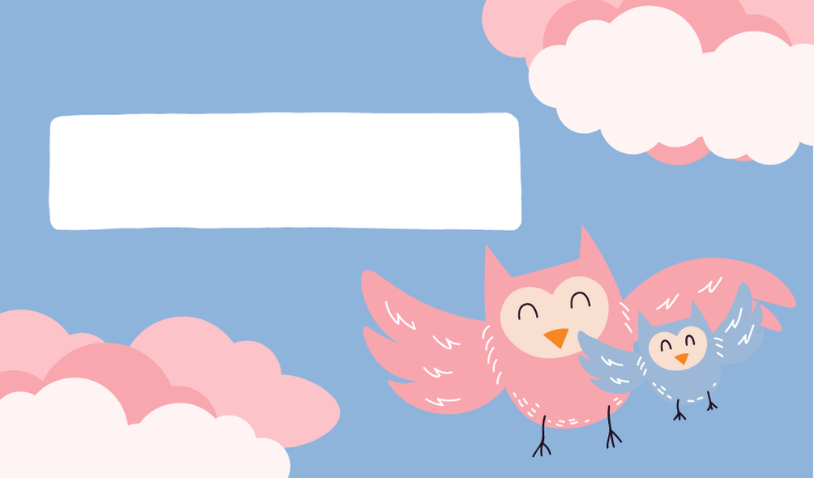
KHỞI ĐỘNG

Slide 3
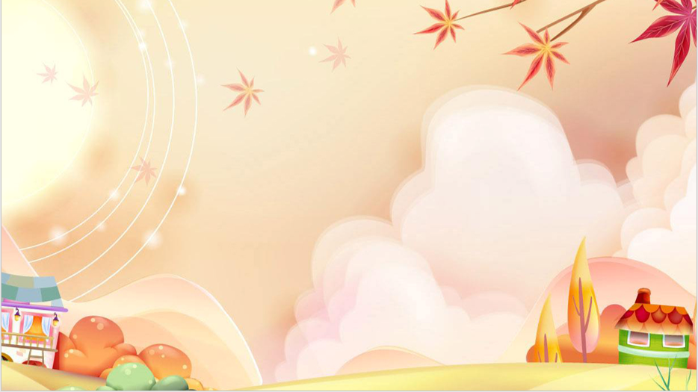
Bài 23:
Biết nhận lỗi

Slide 4
KHÁM PHÁ

Slide 5
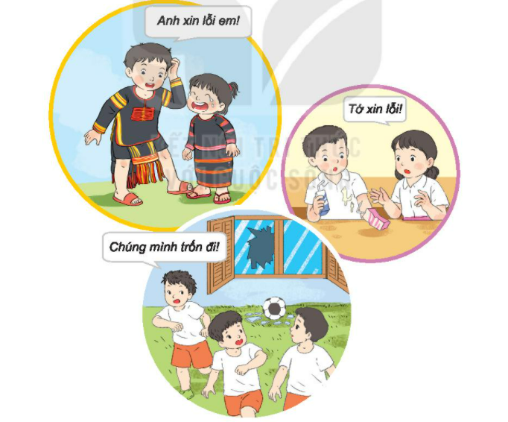
Bạn nào trong tranh đã biết nhận lỗi? Con đồng tình với bạn nào? Không đồng tình với bạn nào?

Slide 6
LUYỆN TẬP

Slide 7
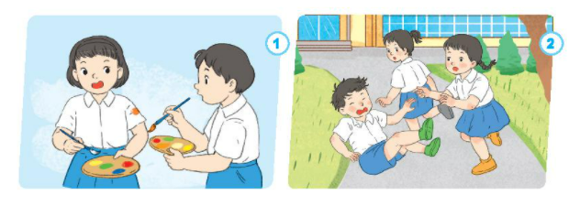
Con sẽ làm gì khi mắc lỗi trong các tình huống sau? Vì sao?

Slide 8
Khi mắc lỗi chúng ta cần biết nhận lỗi. Biết nhận lỗi chứng tỏ mình là người dũng cảm, trung thực.

Slide 9
CHIA SẺ
Con đã từng mắc lỗi với ai chưa? Con đã làm gì để nhận lỗi và sửa lỗi?

Slide 10
VẬN DỤNG

Slide 12
KẾT LUẬN
Khi mắc lỗi, biết nhận lỗi và xin lỗi sẽ được mọi người sẵn sàng tha thứ, yêu quý và tin tưởng mình hơn. Không nên đổ lỗi của mình cho người khác.

Slide 13
CẢM ƠN VÌ CÁC CON
ĐÃ RẤT TÍCH CỰC TRONG TIẾT HỌC.
CHÚC CÁC CON BÌNH AN TRONG
MÙA DỊCH COVID!

